Slide 2
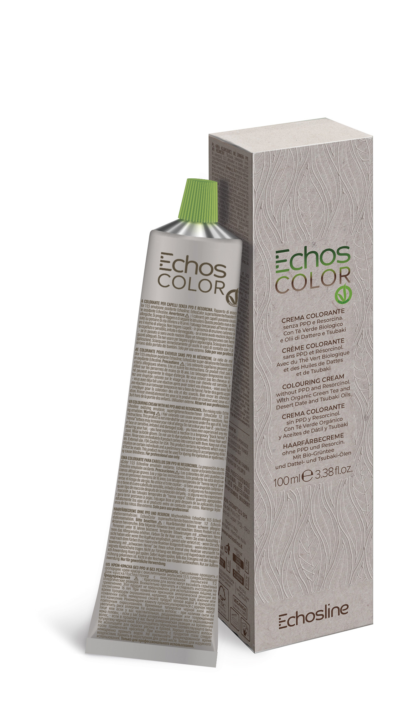
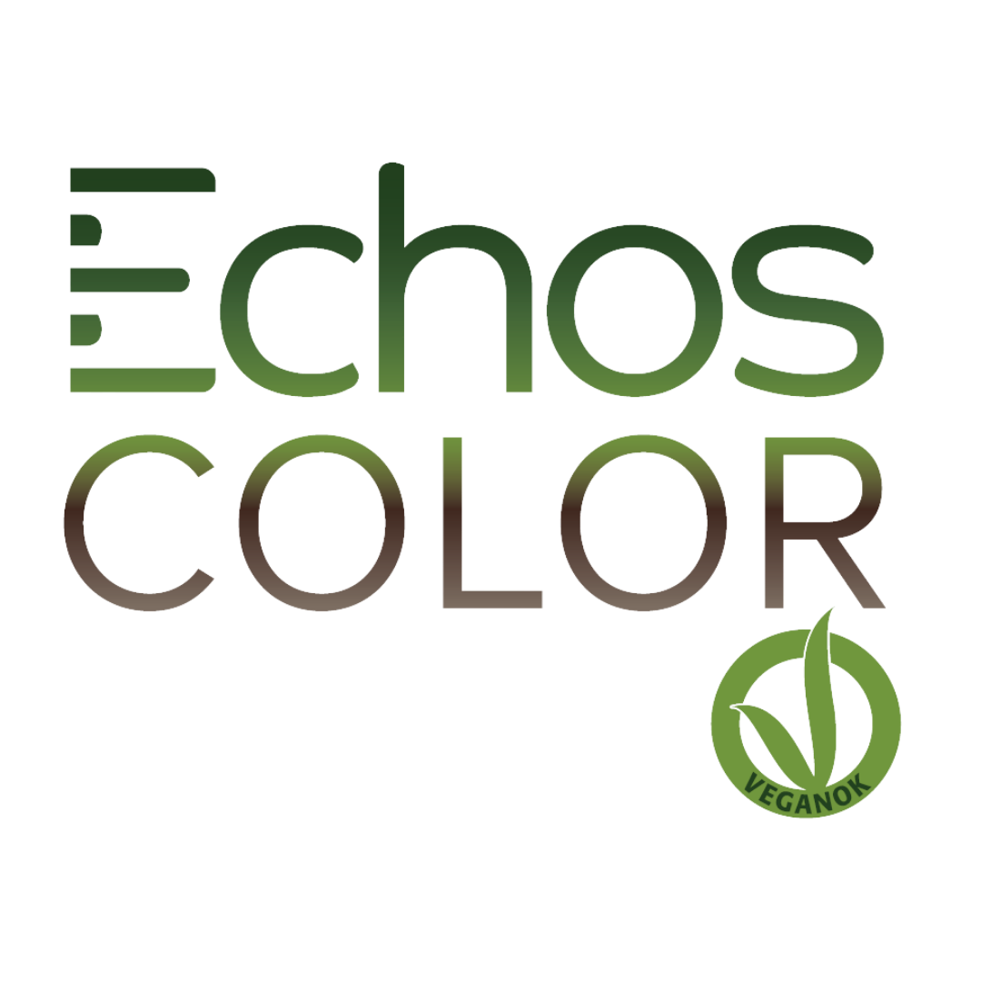

Slide 3
Nové složení
Výtažek z BIO zeleného čaje
Antioxidační účinky
Ochrana a trvanlivost barvy
Olej z pouštních datlí
Očistný a obnovující účinek
Olej z japonské růže Tsubaki (japonské kamélie)
Hebkost a mimořádný lesk

Slide 4
Nové složení
100 % veganské složení
Neobsahuje žádné složky živočišného původu
Není žádným způsobem testováno na zvířatech
Bez PPD, bez resorcinolu
Lepší snášenlivost u klientek s citlivou pokožkou
Šetrnější složení pro klientky i kadeřnice
„Méně je více.“

Slide 5
Vlastnosti a výhody
Krémová konzistence
Jednodušší a rychlejší aplikace
Lepší prosycení pramínků
Úspora barevné směsi
Syté, výrazné odstíny
Dokonalé krytí
Neuvěřitelný lesk

Slide 6
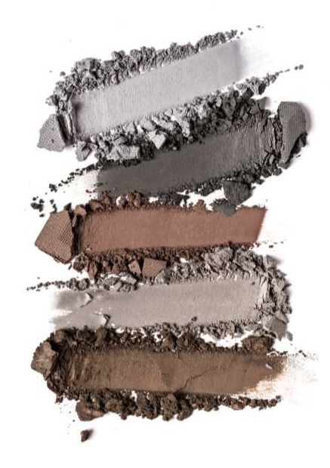
Perfektní přírodní tóny
.0 Pure Naturals (Čisté přírodní)
100% krytí a rozjasnění vlasů
.0 ICE Naturals (Ledové přírodní)
100% chladné krytí bez teplého nádechu
Ideální pro krytí šedivých vlasů

Slide 7
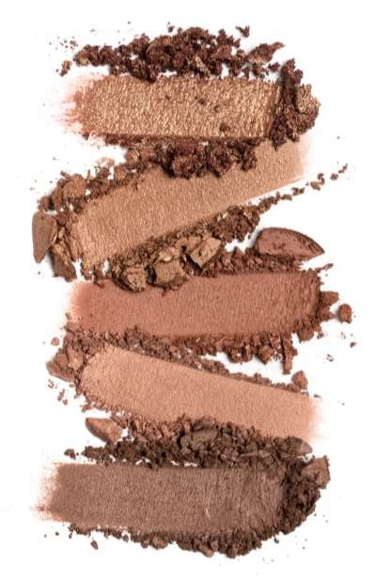
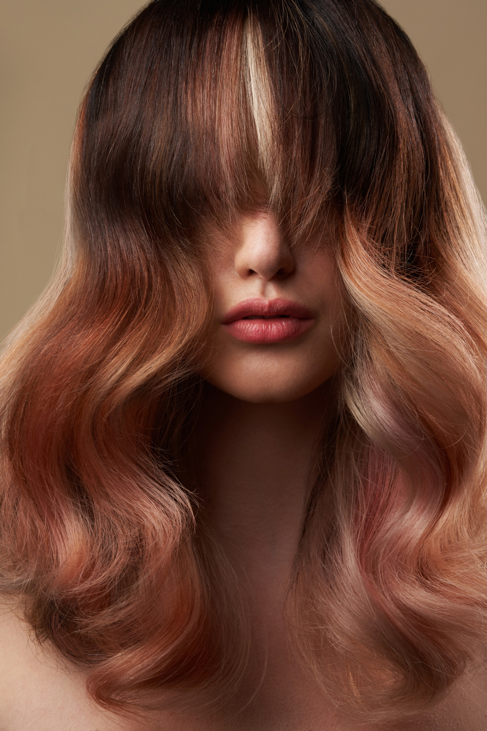
Teplé i studené hnědé tóny
.3 Pure Gold (Čisté zlaté)
.72 Warm Brown (Teplé hnědé)
.7 Pure Brown (Čisté hnědé)
.7 COLD Brown (Chladné hnědé)
Ideální pro:
Tón v tónu
Neutralizace oranžového efektu
Prokreslená hnědá
Krytí šedin v hnědých vlasech

Slide 8
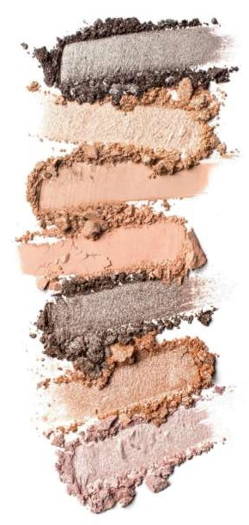
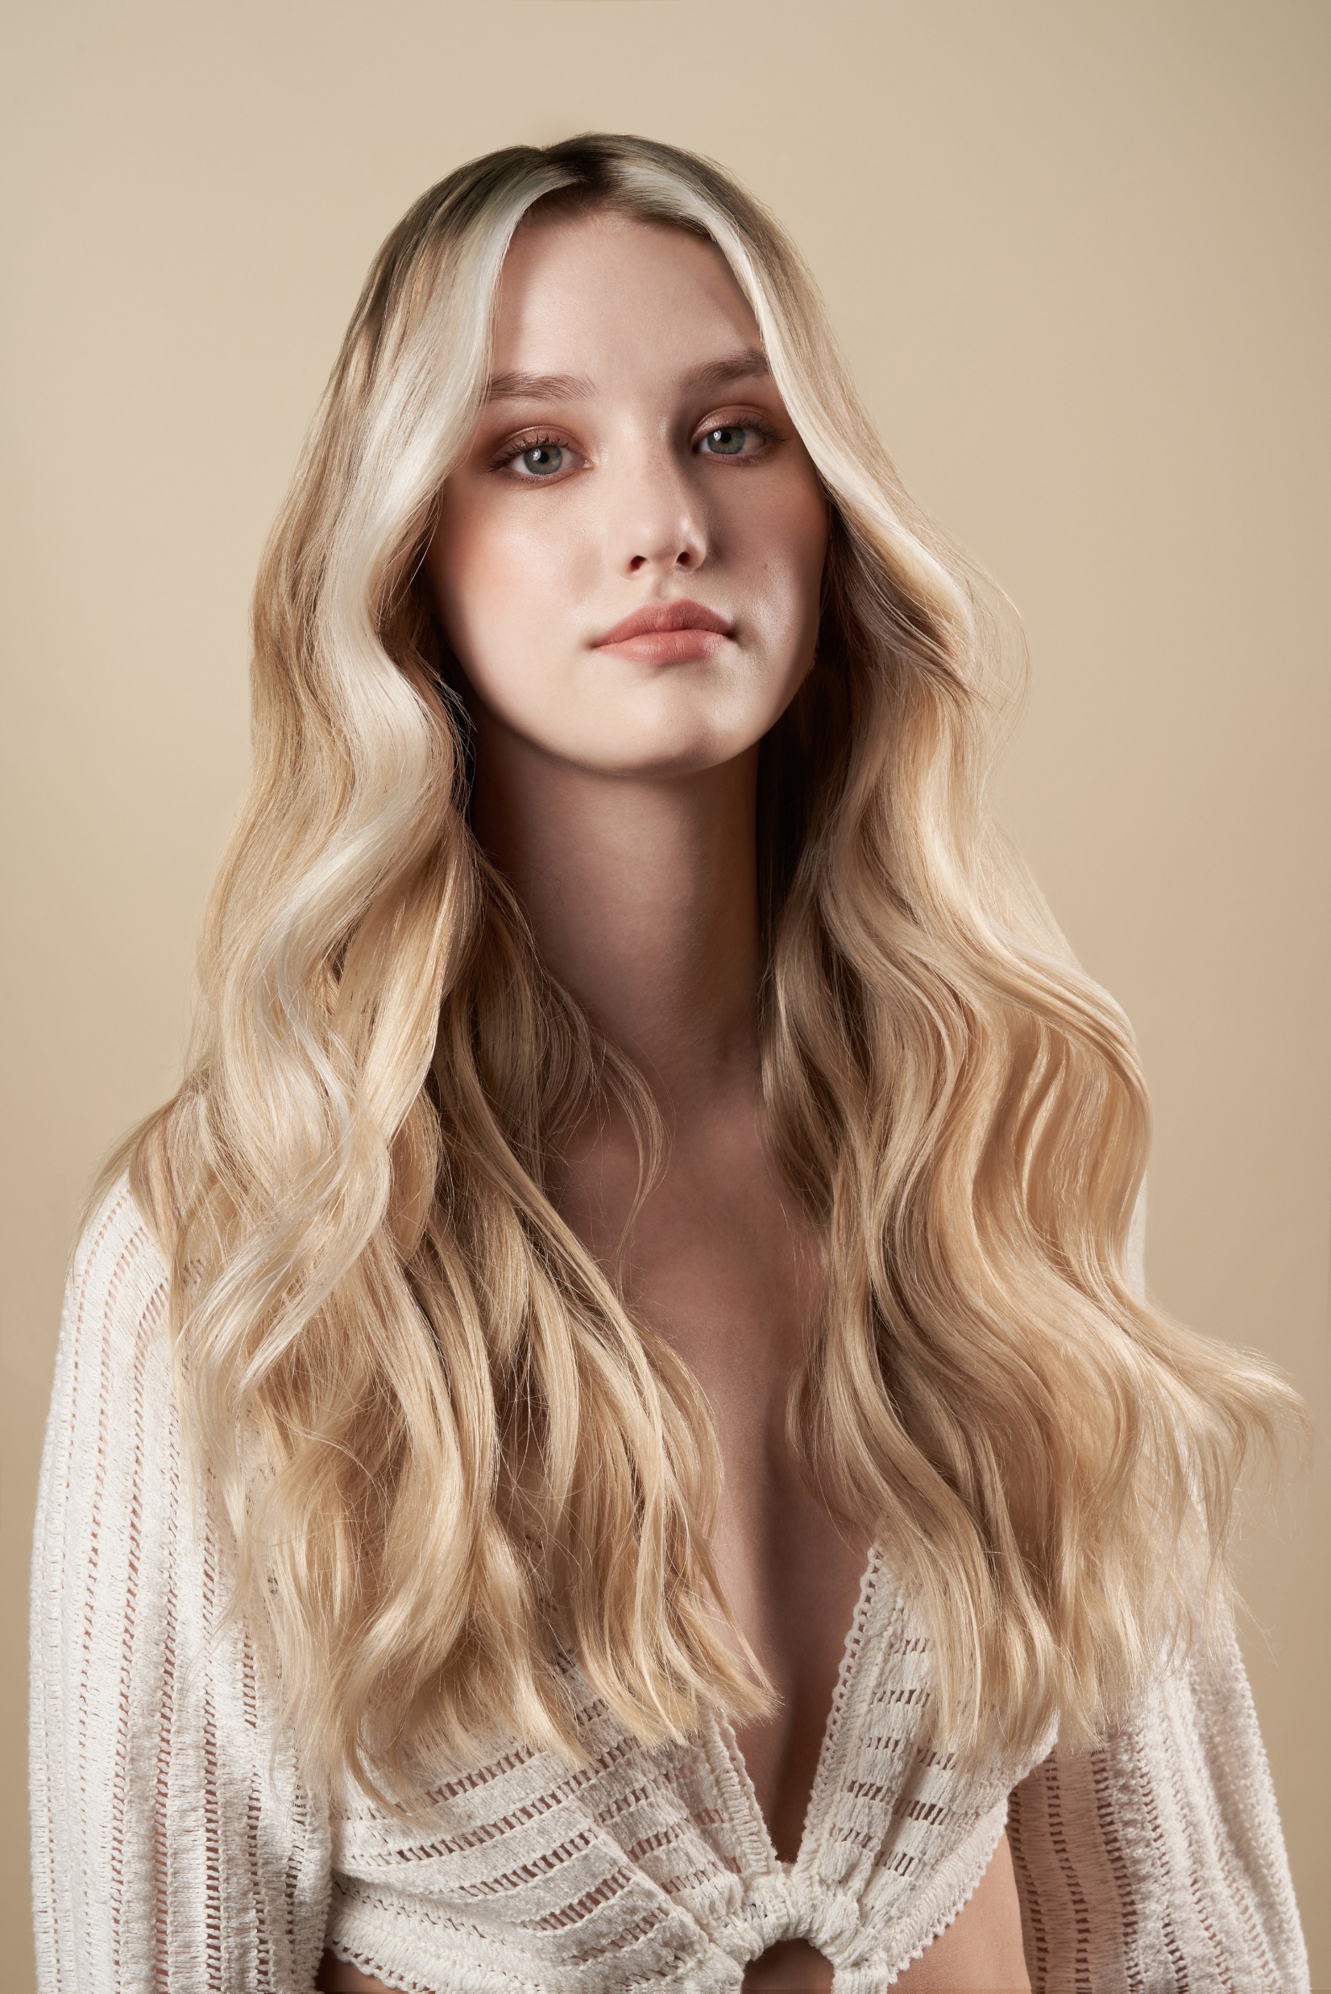
To nejlepší pro blond vlasy
.32 Nude Beige (Nude béžové)
12. Blonde Extra Lift (Extra Superblondy)
.11 Extra Cold (Extra chladné)
.7 Pure Sand (Čisté pískové)
Ideální pro:
Tónování blond vlasů
Efekt proti žlutým odleskům
Superblondy
Krytí šedin v blond vlasech

Slide 9
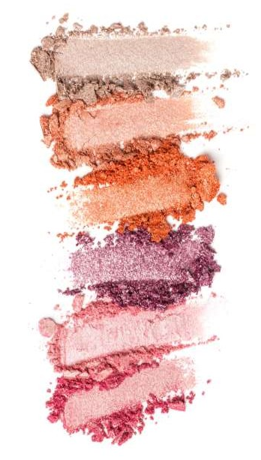
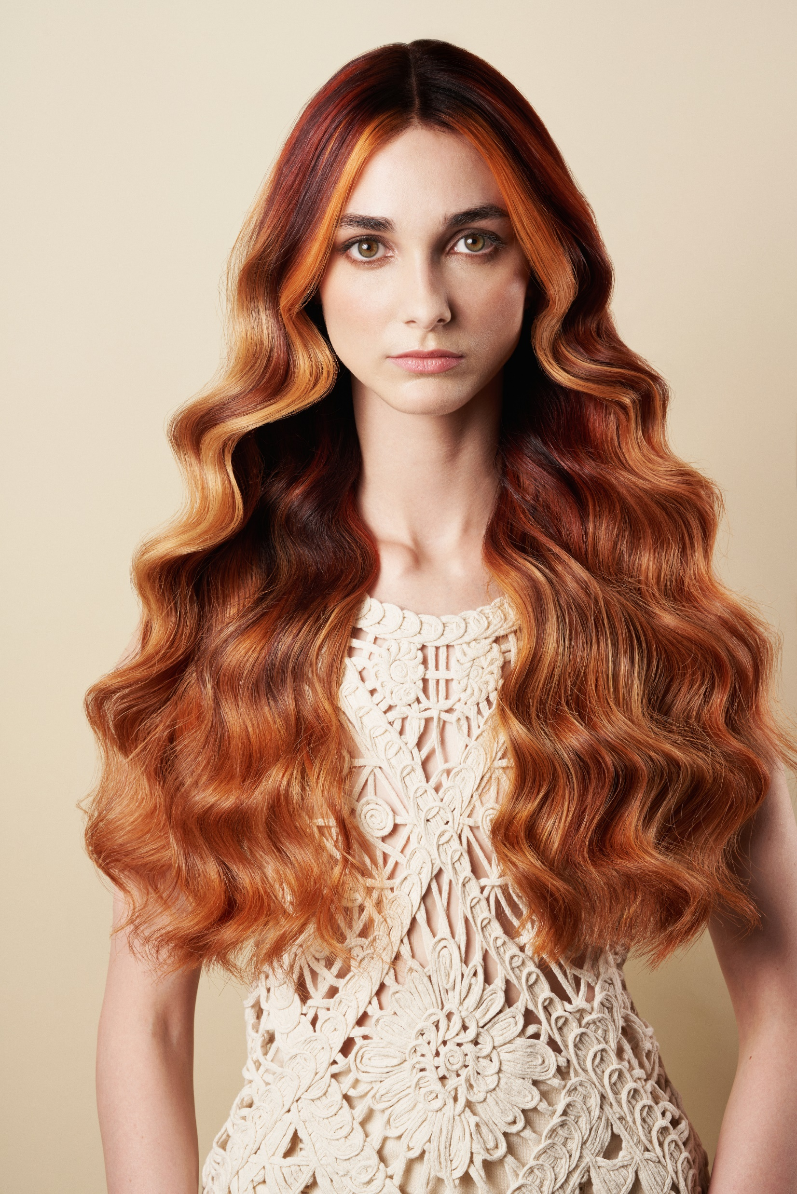
Módní odstíny inspirované přírodou
.34 Gold Copper (Zlato měděné)
.43 Copper Gold (Měděno zlaté)
.4 Pure Copper (Čisté měděné)
.44 Extra Copper (Extra měděné)
.66 Pure Red (Čisté červené)
Ideální pro:
Módní tónování
Krytí šedin v módních odstínech
Syté barvení
Vyvažování barvy

Slide 10
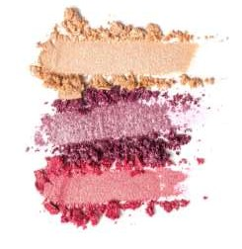
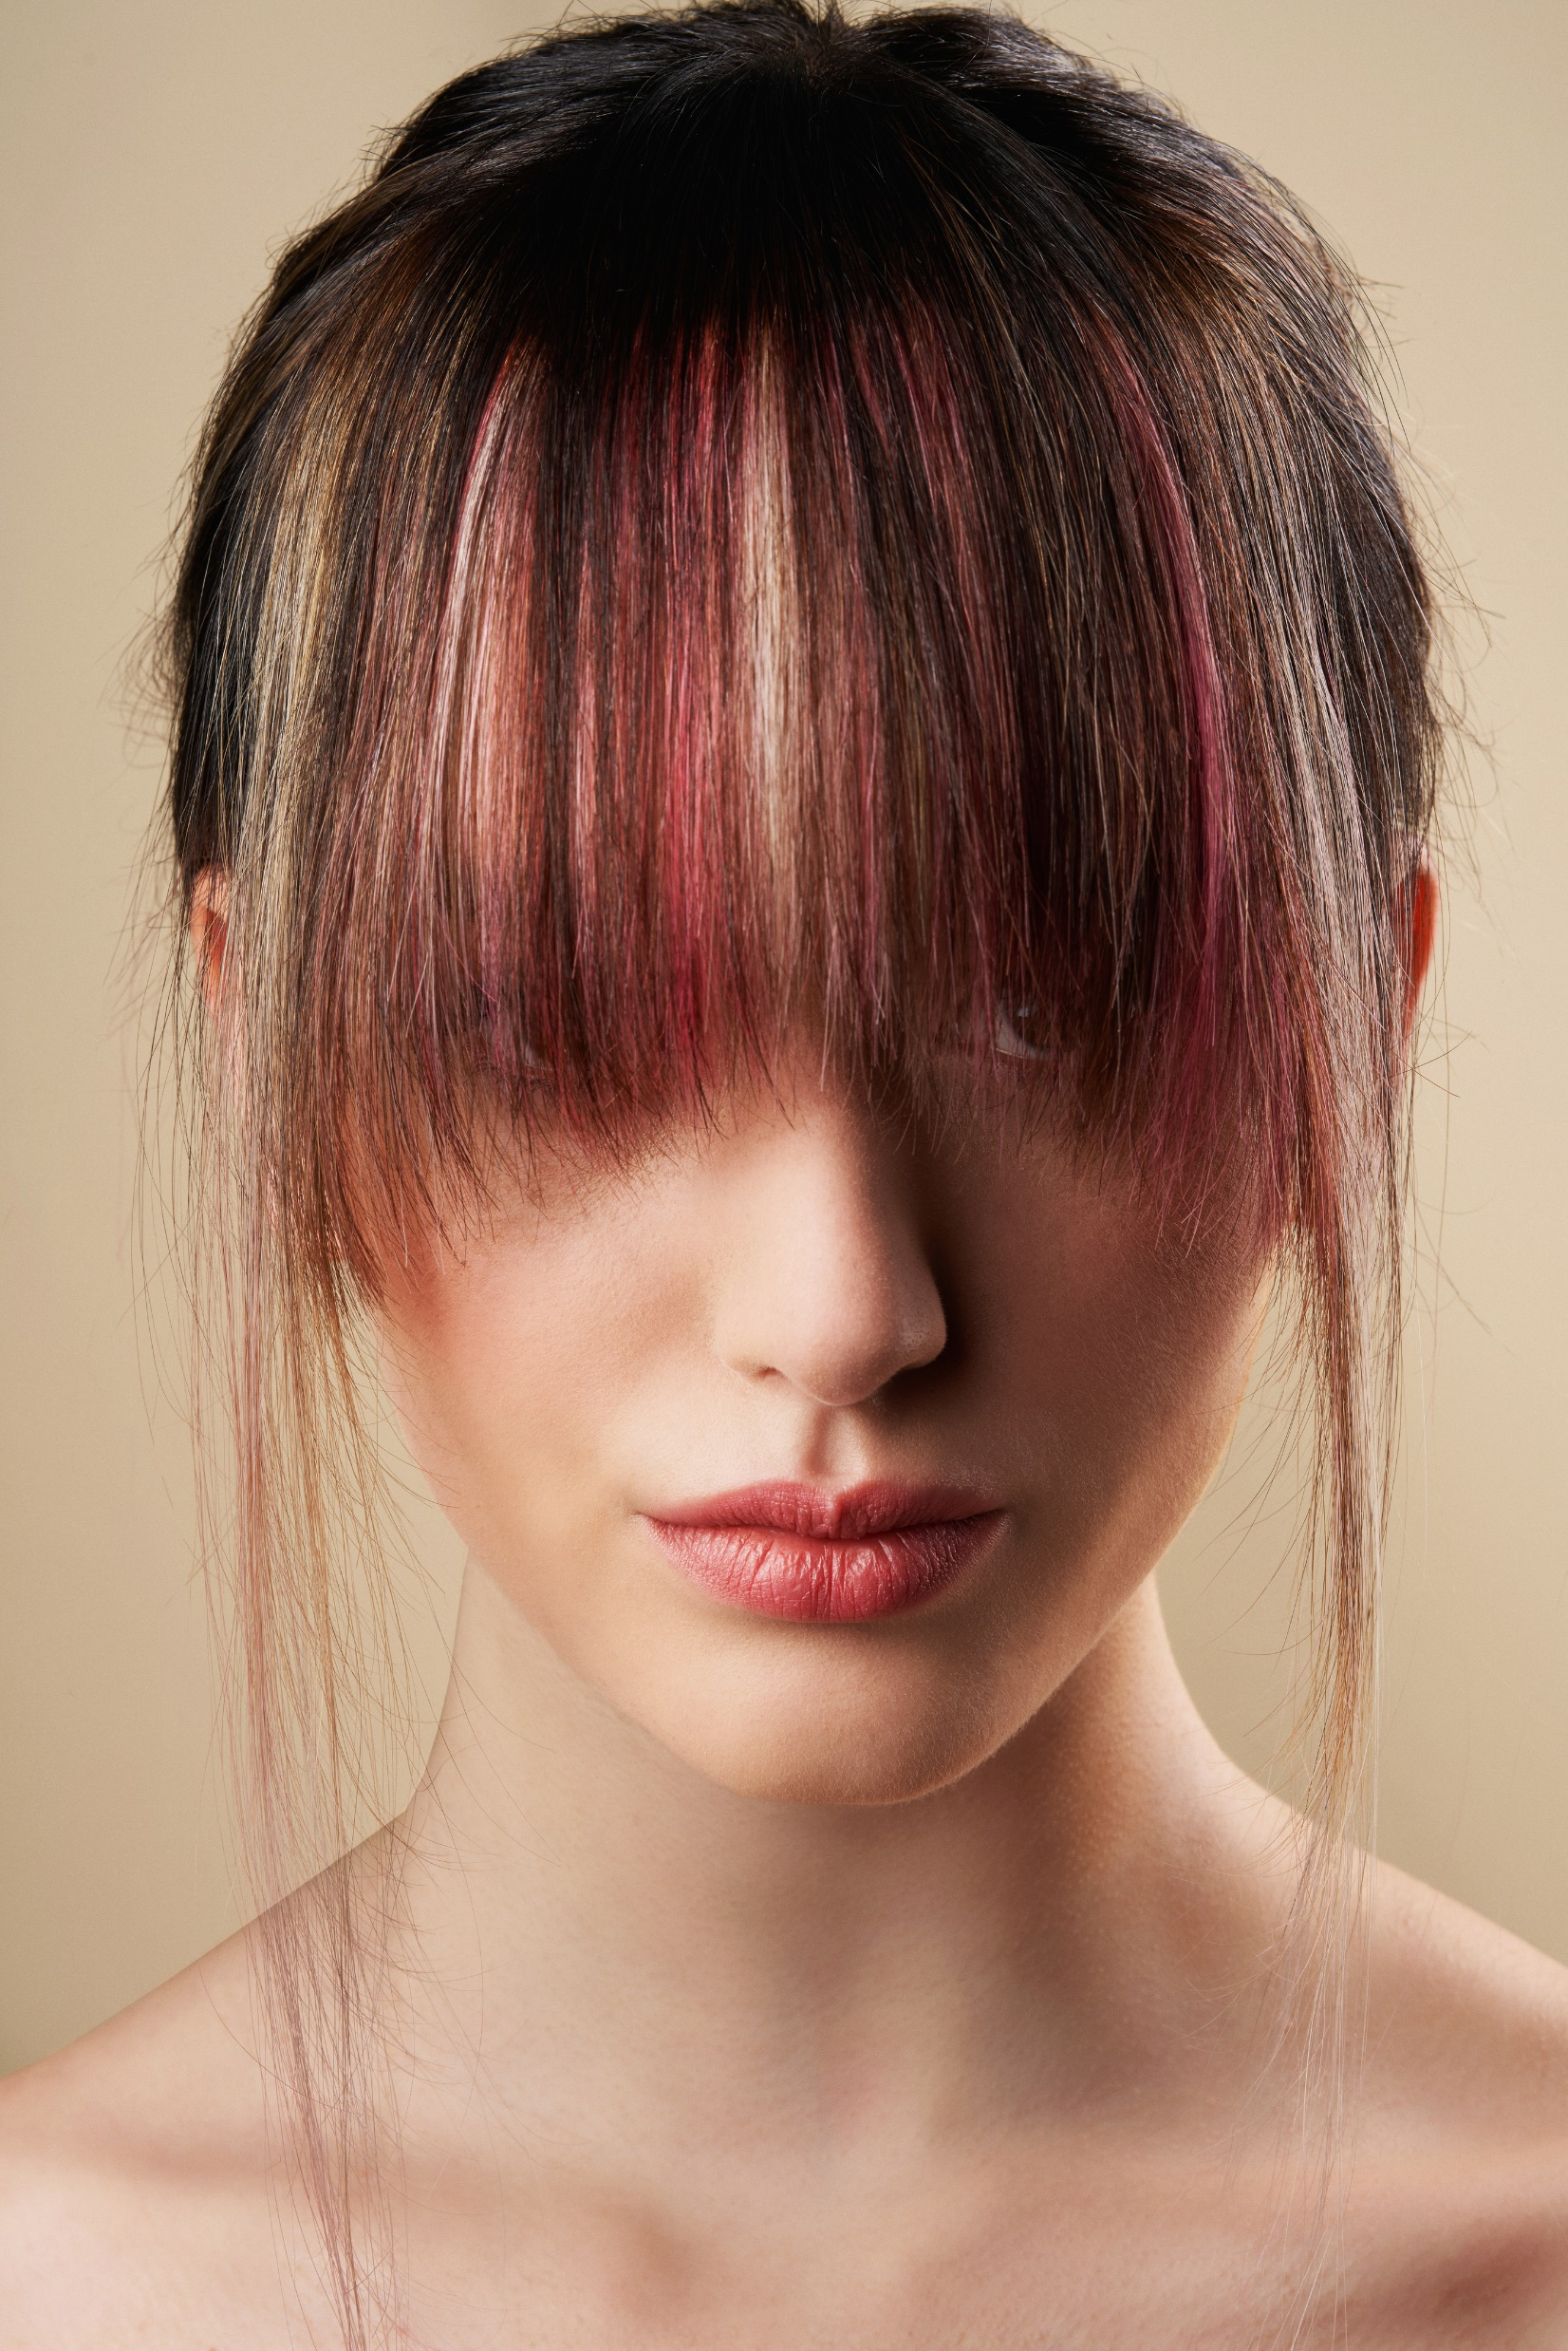
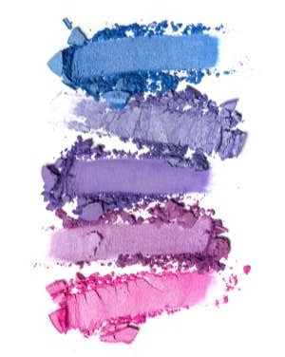
Čisté pigmenty a sebevyjádření
.55 Pure Mahogany (Čisté mahagonové)
.22 Pure Violet (Čisté fialové)
.26 Violet Red (Fialovo červené)
Pure Colors (Čisté pigmenty)
Ideální pro:
Pastelové tónování
Korekce barvy
Proleskování barvy
Kreativní barvení

Slide 11
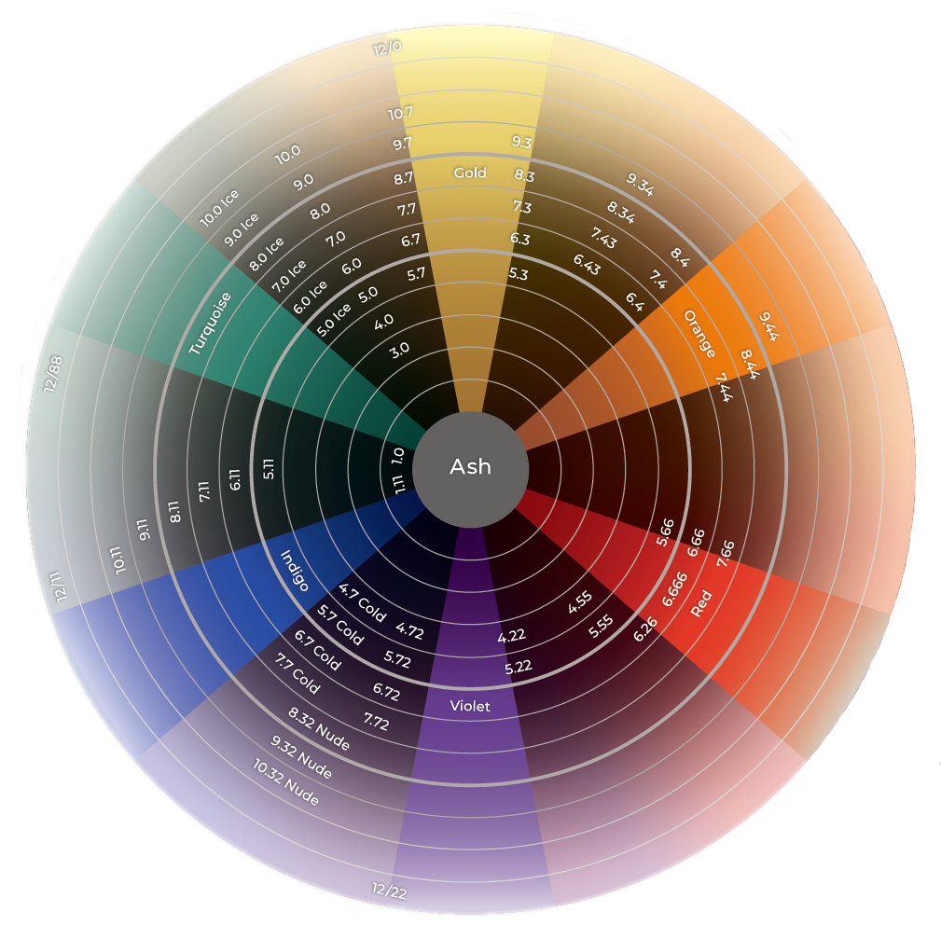
Barevný kruh

Slide 12
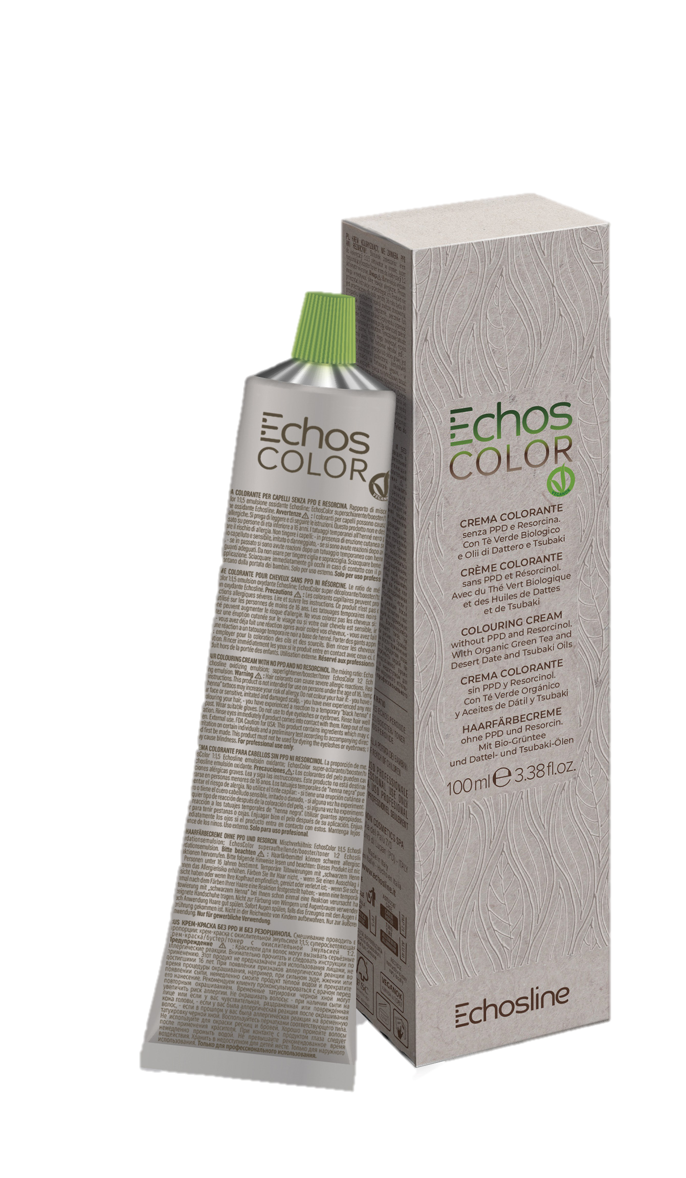
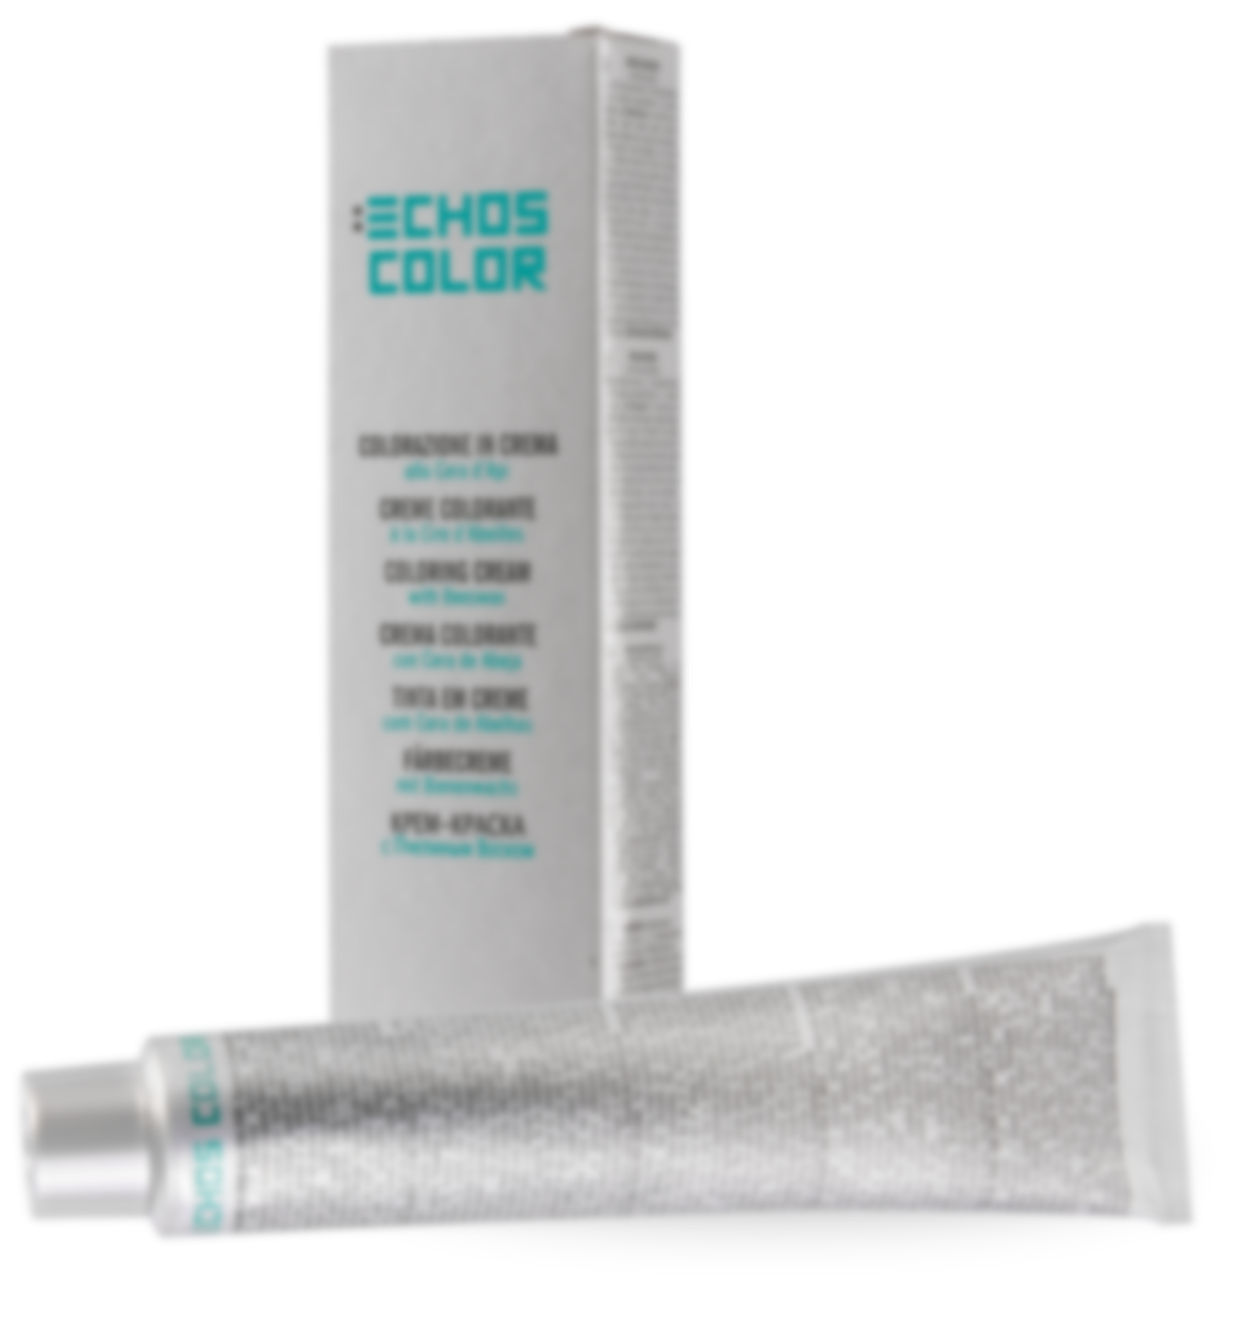
Domíchání odstínů
Všechny odstíny starých Echos Color je možné domíchat
Praktické příklady:
Toner Argento (stříbrný):
50 g odstínu 10.11 + 100 g aktivátoru (poměr 1:2)
Odstín 44.0:
50 g odstínu 4.0 + 50 g aktivátoru (poměr 1:1)
Odstín 6.23:
50 g odstínu 6.72 + 5 g Pure Zlatá (mimo poměr míchání) + 75 g aktivátoru (poměr 1:1,5)

Slide 13
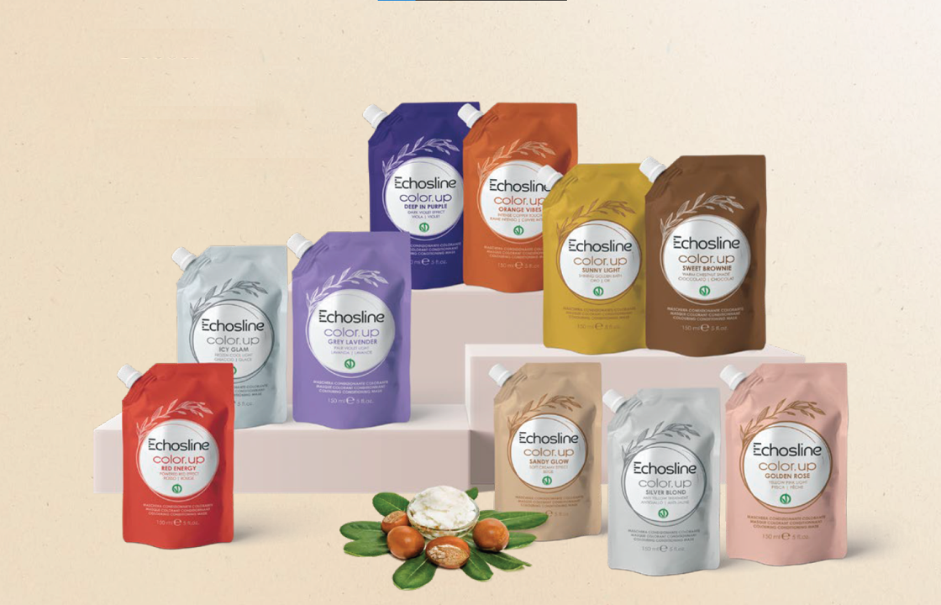

Slide 14
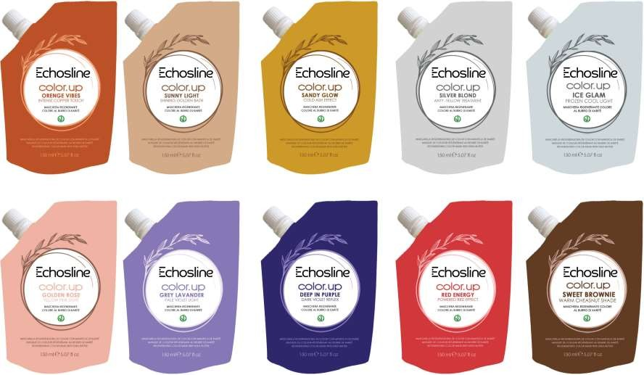
Obnovená linie barevných masek
Nové složení s bambuckým máslem
Dlouhotrvající účinek na 8–10 umytí
V jednom balení 5–6 aplikací
Praktický obal umožňuje využít každou kapku
2 minuty působení
100% veganské složení
Více než 95 % složení přírodního původu
Více než 90 % biologicky odbouratelné

Slide 15
Nový vzorník

Slide 16
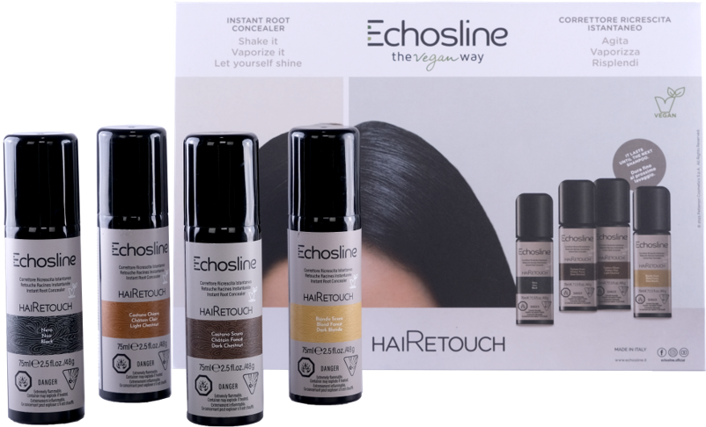

Slide 17
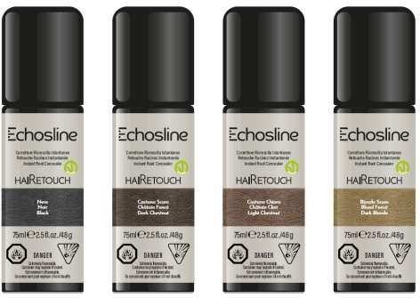
Obnovená linie korektorů odrostů
Vylepšené balení s rozprašovačem pro přesnější a rovnoměrnější rozprach
100% krytí šedin
Lze vrstvit pro pozvolné překrytí
Nové veganské složení
Dodává vlasům přirozený lesk

Slide 18
